Slide 1

PrintTool使用手冊(T10F1S2_PrintItemLabel限定)

Slide 2
Agenda
PrintConfig設定
Sample檔案定義
PrintFormatSetting設定檔定義
執行軟體設定
標籤內容定義
資料類型說明
列印測試

Slide 3
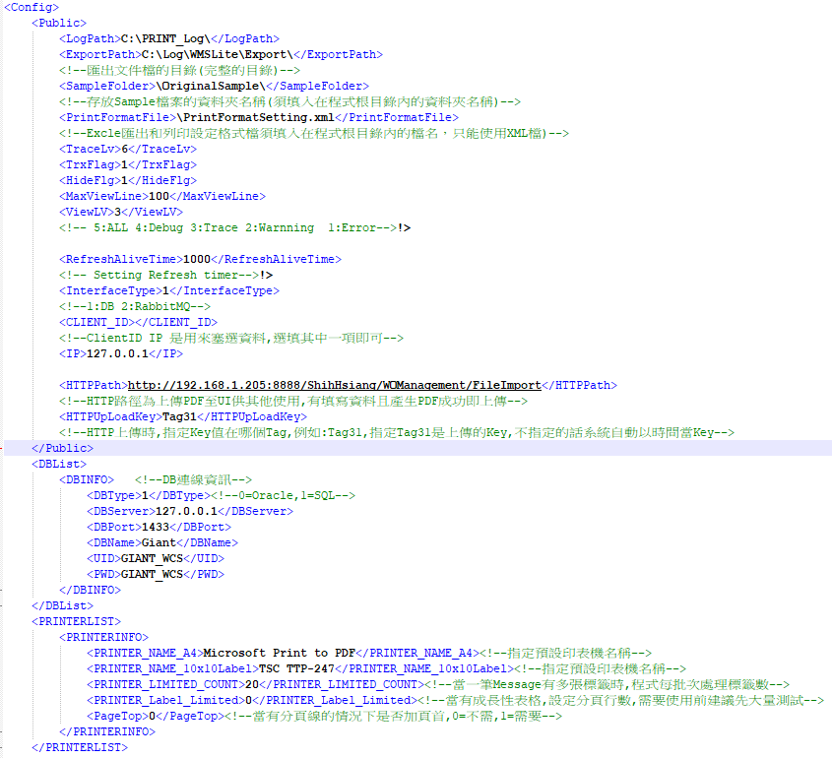
PrintConfig設定
於程式執行資料夾中, 開啟PrintConfig.xml檔案。
依照需求,在各項目設定相關參數,各項設定下方或右側都有附說明。

Slide 4
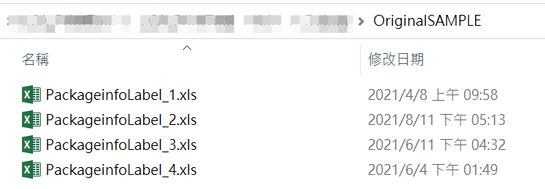
Sample檔案定義
確認WMS或其他上層指定PrintType代號。
於程式執行資料夾中開啟OriginalSAMPLE 資料夾。
建立標籤範本,舉例:當PrintType為1時,檔名命名為: PackageinfoLabel_1.xls。
定義標籤格式,並確認列印結果符合需求。

Slide 5
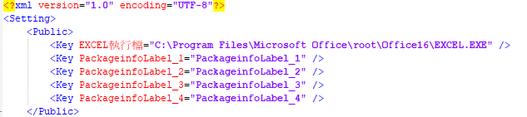
PrintFormatSetting設定檔定義_執行軟體設定
於程式執行資料夾中開啟PrintFormatSetting.xml檔案。
設定”EXCEL執行檔”,將路徑指向該電腦的Excel或ExcelViewer。
新增標籤名稱的Key項目。
於Publc下方建立該標籤的定義資訊。

Slide 6
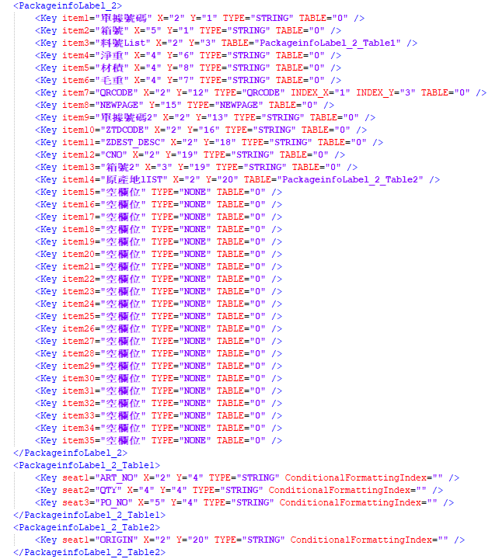
PrintFormatSetting設定檔定義_標籤內容定義
根據Sample檔中,各資料項目由左至右,由上至下建立Key,並根據希望呈現的結果定義其相關參數。
項目說明:
X:資料填入Excel的X座標。
Y:資料填入Excel的Y座標。
TYPE:資料類型(後續表列)。
TABLE:當資料是表格時,填入表格名稱,並另外定義表格欄位資訊。其他非表格請填0。
INDEX_X:指定條碼的長度。
INDEX_Y:指定條碼的寬度。

Slide 7
PrintFormatSetting設定檔定義_資料類型說明
TYPE項目 | STRING | NEWPAGE | QRCODE | DATAMATRIX | Code128 | Code39 | CODABAR | IMAGE | NONE
簡述 | 文字 | 分頁線 | 條碼 QRCode 格式 | 條碼 DATAMATRIX 格式 | 條碼 Code128 格式 | 條碼 Code39 格式 | 條碼 CODABAR 格式 | 圖片 | 空欄位
備註 |  | 若有頁首需求,請將頁首定義在第1行,並將PrintConfig的PageTop填入1。 | 若因為資料內容或格式要調整QRCode版本,目前需要請工程師調整。 |  |  |  |  | 若有圖片需求, 請將圖片放入程式執行路徑,並在對應的Tag填入完整檔案名稱。

Slide 8
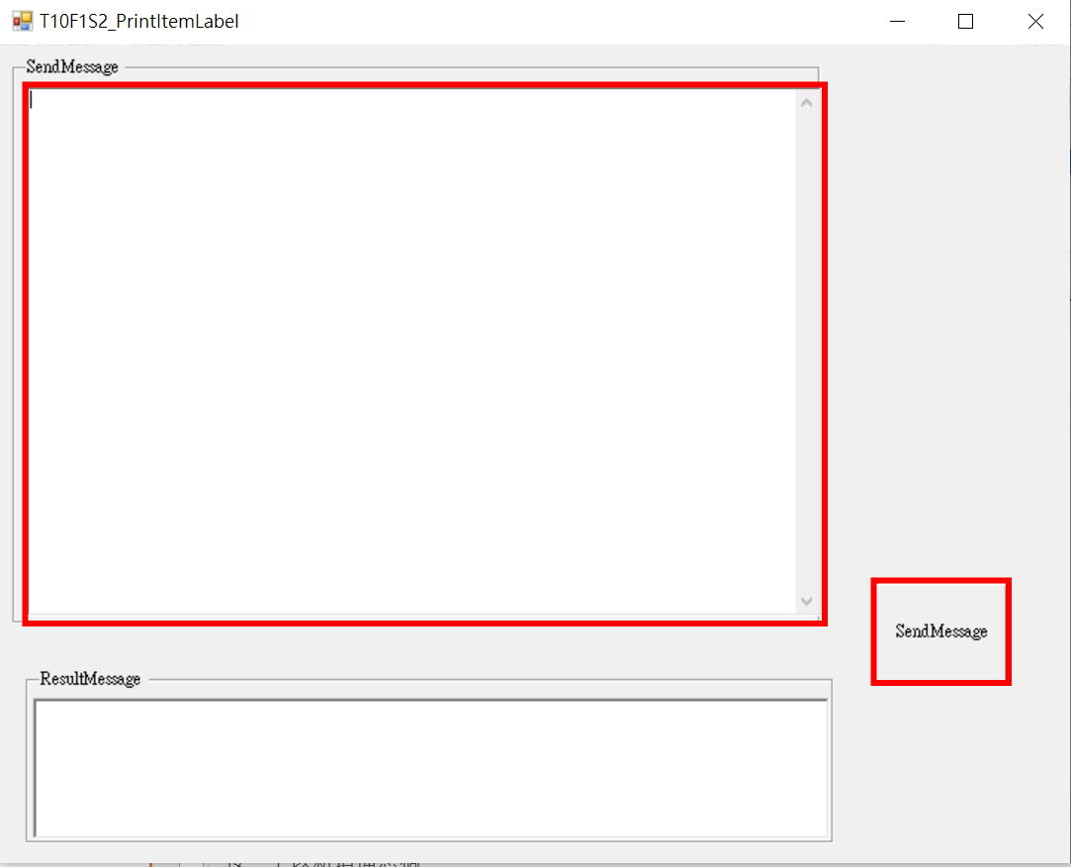
列印測試
列印測試的方法有以下兩種：
開啟功能列表,點擊T10F1S2_PrintItemLabel ,在跳出視窗上方方塊,輸入Message後點擊Send Message。
在DB中的表格WMS_T_GUI_Command 填入測試資訊。
若Message長度超出欄位限制,需分數行的填法,
SEQ預設為0
比照PrintConfig設定

